Slide 1
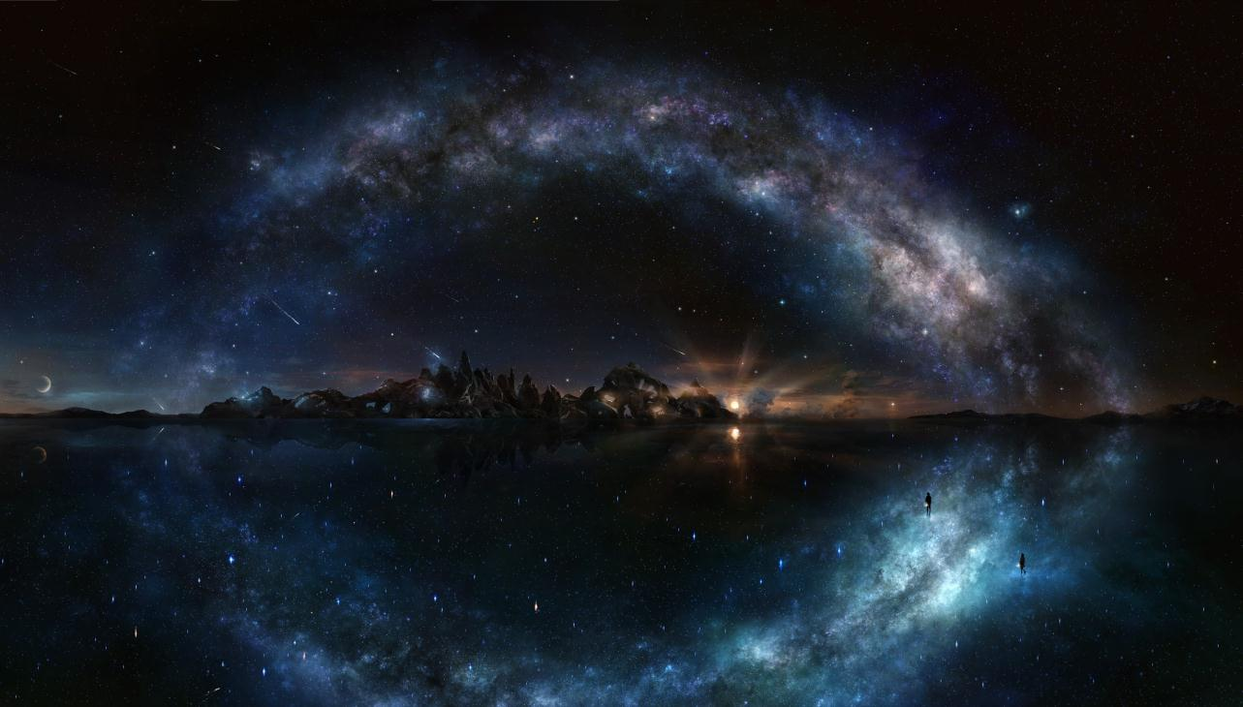
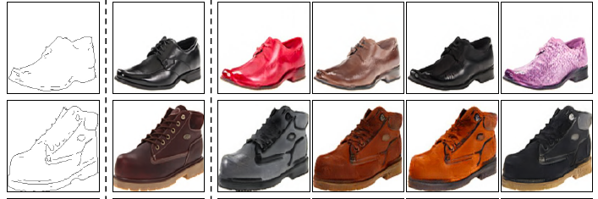
Toward Multimodal Image-to-Image Translation
Jun-Yan Zhu,Richard Zhang,Deepak Pathak
University of California, Berkeley
NIPS 2017
报告人：胡梓烨
学号：18110860007
Notes:
面向多模式的图像到图像的转换

Slide 2

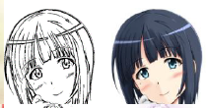
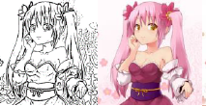

Abstract
Many image-to-image translation problems are ambiguous, as a single input image may correspond to multiple possible outputs. In this work, we aim to model a distribution of possible outputs in a conditional generative modeling setting.
Notes:
许多图像到图像的转换问题是不明确的，因为单个输入图像可能对应于多个可能的输出。
在这项工作中，作者的目标是在一个条件性的生成建模环境中模拟可能的输出分布。

Slide 3
▷ 1 『Introduction』
▷ 2 『Related Work』
『CONTENT』
▷ 3 『Model』
▷ 4 『Experimental Results』
▷ 5 『Conclusion』
Notes:
主要将文章分为五部分来介绍

Slide 4
1
Introduction

Slide 5
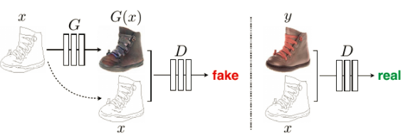
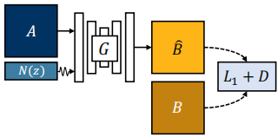
pix2pix framework
The method trains a generator network,conditioned on the input image, with two losses:
(1) a regression loss to produce similar output to the known paired ground truth image;
(2)a learned discriminator loss to encourage realism.
The authors note that trivially appending a randomly drawn latent code did not produce diverseresults. Instead, we propose encouraging a bijection between the output and latent space.
pix2pix+noise
Notes:
我们从pix2pix框架[20]开始，该框架先前已经被证明可以为各种图像到图像转换任务产生高质量的结果。
该方法训练一个生成器网络，以输入图像为条件，伴随着两种损失：
（1）回归损失，用于生成与已知配对的真实图像的相似输出；
以及（2）学习后的鉴别器损失以鼓励现实主义。
作者指出，基于pix2pix框架普通地添加一个随机抽取的潜在码（随机变量），并不会产生不同的结果。

Slide 6
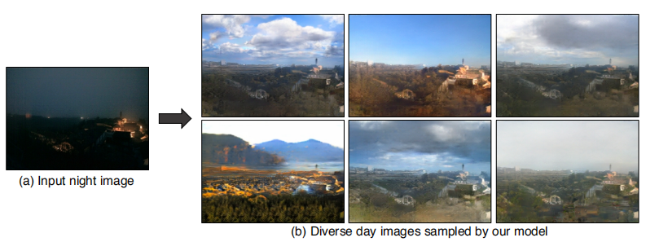
BicycleGAN
Instead, we propose encouraging a bijection between the output and latent space.
Multimodal image-to-image translation method:
Given an input image from one domain (night image of a scene), we aim to model a distribution of potential outputs in the target domain
(corresponding day images), producing both realistic and diverse results.
Notes:
相反，作者认为并不单单只是学习一种输入到输出的关系，同时也应该学习输出到输入重构的一个关系，
（作者建议）也就是鼓励构建输出和潜在空间之间的双射关系。
基于这个观点，作者提出了一个方法进行多模式的图像到图像的转换：
如图所示，给定来自一个域（夜间图像场景）的输入图像，旨在模拟目标域（相应日间图像）中潜在输出的分布，
来产生既现实又多样化的结果。
例如，当从夜间图像生成日图像时，潜在向量（随机变量）可以编码关于天空颜色，地面上的照明效果
和云图案的信息。

Slide 7
2
Related Work
Notes:
3 d形状是至关重要的,但今天的计算机视觉系统中尚未得到充分利用的线索
,主要是由于缺乏一个好的通用形状表示。
随着近来可用的便宜的2.5D深度传感器（例如Microsoft Kinect），
在循环中具有强大的3D形状表示变得越来越重要。

Slide 8
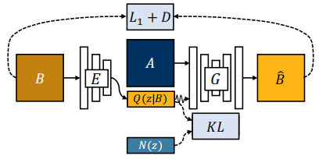
Inspiration
(1)first encoding the ground truth image into the
latent space, giving the generator a noisy “peek"
into the desired output.
(2) Using this, along with the input image, the
generator should be able to reconstruct the
specific output image.
(3)To ensure that random sampling can be used during inference time, the latent distribution is regularized using KL-divergence to be close to a standard normal distribution.
cVAE-GAN (Conditional Variational Autoencoder GAN)
Notes:
条件变分自动编码器GAN
1.一种方法是首先将真实图像编码到潜在空间中，使生成器对所需输出进行噪声“窥视”。
2.使用这种方法以及输入图像，生成器应该是能够重建特定的输出图像
3.为了保证随机抽样可以在推理期间使用，使用KL散度对潜在分布进行规则化，以接近标准正态分布.

Slide 9
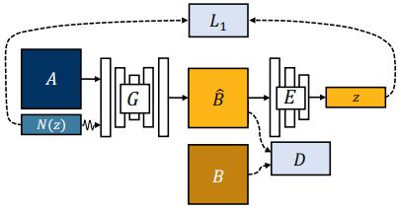
Inspiration
(1) first provide a randomly drawn latent vector to the generator.
(2) An encoder then attempts to recover the latent
vector from the output image.
cLR-GAN (Conditional Latent Regressor GAN)
Notes:
条件式潜在回归 GAN
另一种方法是首先向生成器提供一个随机抽取的潜在向量z，生成一个图像B帽。
编码器然后尝试将输出图像恢复或重构一个潜在向量z。
理论上，重构后的潜在向量z和之前输入的随机向量N(Z)应该是一致的。
(这种方法可以看作是“潜在回归”模型的条件表达式)
在这种情况下，因为输入的潜在向量是随机的，产生的输出可能不一定看起来像真实图像，但它应该看起来逼真。

Slide 10
3
Model

Slide 11
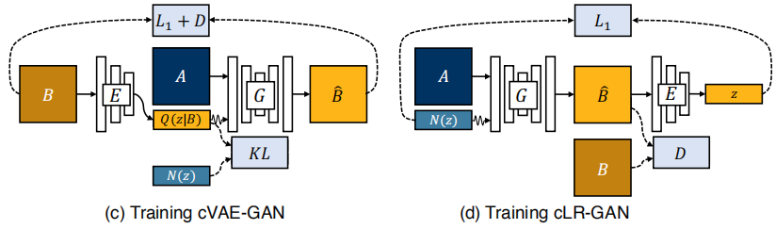
BicycleGAN
The method can produce both diverse and visually appealing results across a wide range of image-to-image translation problems, significantly more diverse than other baselines, including naively adding noise in the pix2pix framework.
Notes:
最后，我们将这两种方法结合起来，共同执行潜在编码和输出之间的联系，并提高性能。
cVAE-GAN(条件变分自动编码器)从地面实况目标图像B开始，用编码器将之编码成一个潜在向量。
然后生成器尝试将图像A（例如一个草图）和由B得到潜在向量z作为输入，生成一个重构的图像B帽。
cLR-GAN(条件式潜在回归)从已知高斯分布中随机采样一个潜在码，用它将A映射到输出B帽中，
然后尝试从输出中重构潜在的编码。
作者表明，他们的方法可以在各种各样的图像到图像转换问题中产生多样和视觉上吸引人的结果，
比其他基线显着更多样化，包括在pix2pix框架中天真地增加噪声。
我们的混合BicycleGAN方法结合了双向约束。

Slide 12
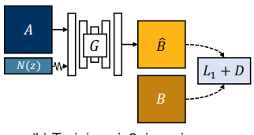
Notes:
在pix2pix框架中，使用条件对抗网络来帮助产生感性逼真的结果。GAN通过制定他们的目标作为对抗游戏来训练生成器和鉴别器，
加入随机采样的噪声被用来诱导随机性。
损失函数目标是使鉴别器能够鉴别真实图像为真（对应的数值为1），而生成图像的鉴别值为0，也就是假。
对于生成器来说，则是产生尽可能逼真的结果来迷惑鉴别器。
为了鼓励生成器的输出和输入相匹配，也为了训练更为稳定，额外在输出和真实图像之间使用损失
不过在这种情况下，生成器利用随机输入的噪声向量并没有什么明确动机。
Isola等人在实验过程中发现加入的噪声会被生成器忽略，所以最终从实验中将之移除了。

Slide 13
Notes:
如图所示，这是一个cVAE-GAN(条件变分自动编码器)，它尝试从地面实况目标图像B开始，并将之编码成一个潜在向量。
生成器然后尝试将图像A和潜在变量z一起映射回原始图像B，也就是生成一个对原图像的重构的图像。
该方法使用编码函数E将真实图像B编码为低维的潜在码，生成器同时接收输入和合成目标输出，这样子就类似类似自动编码器的结构。
为了保证随机采样的噪声Q(z|B)，也就是潜在向量，可以在推理期间使用，采取KL散度对其进行规则化约束，让其接近标准正态分布：

Slide 14
Notes:
cLR-GAN(条件式潜在回归)从已知分布中随机采样一个潜在码，用它将A映射到输出B帽中，
然后尝试从输出中重构潜在的编码。
从输入随机获取的潜在码z作为开端，尝试使用对其恢复，此时的编码器为z重新生成了一个估计值。
与之不同的是，之前中的编码器E则是对真实图像的高斯分布进行拟合。
不过，这次的损失目的并不是计算实际图像和生成图像之间的损失。
因为是随机抽取的，自然不一定要求接近实际值，但却需要真实。
同时为了鼓励产生逼真的结果，还需包含鉴别器损失，故总损失如下

Slide 15
Notes:
最后，为了形成一种完善的双射关系，作者将cVAE-GAN（条件变分自动编码器GAN）和
cLR-GAN(条件式潜在回归GAN)组合在一起，形成一个混合模型中。
对于cVAE-GAN（条件变分自动编码器GAN)来说，编码是从真实数据中学习的，
但随机的潜在向量（随机向量）在测试时可能不会产生真实的图像(KL的损失可能没有得到很好的优化）。
（也许更重要的是，因为是随机输入一个潜在向量，对抗分类器D没有机会在训练期间看到先前采样的结果。）
在cLR-GAN中，潜在向量很容易从简单的随机分布中采样，
但在生成器的训练中没有看到地面真值输入 - 输出对带来的益处。
我们建议在两个方向上进行约束训练，目的是利用两个循环周期(和)各自的优点，因此命名为BicycleGAN。

Slide 16
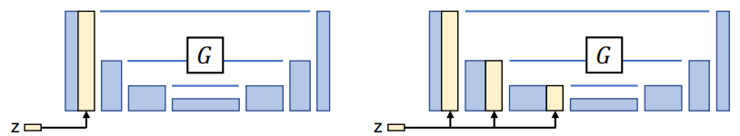
Injecting into the input layer
Every intermediate layer in the encoder
Alternatives for injecting z into generator. Latent code z is injected by spatial replication and concatenation into the generator network.
Notes:
如图所示，是两个将随机向量（潜在向量）z注入生成器的可选方案。
通过空间复制和级联将潜在码z注入生成器网络。
我们尝试了两种选择，（左）注入输入层和（右）编码器中的每个中间层。
在第二种方法中，对产生多样性的效果作用更为明显。

Slide 17
4
Experimental Results

Slide 18
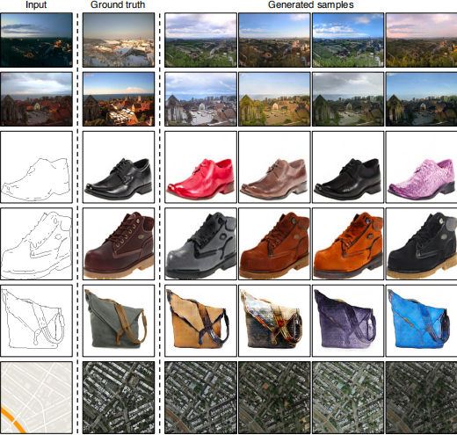
Datasets We test our method on several image-to-image translation problems from prior work,
including edges → photos, Google maps → satellite , labels → images , and outdoor night → day images . These problems are all one-to-many mappings. We train all the models on 256 × 256 images.
Notes:
数据集我们根据先前工作中的几个图像到图像转换问题测试我们的方法，
包括边缘→照片，谷歌地图→卫星，标签→图像，以及室外夜景→日间图像。
这些问题都是一对多的映射。 我们在256×256图像上训练所有模型。

Slide 19
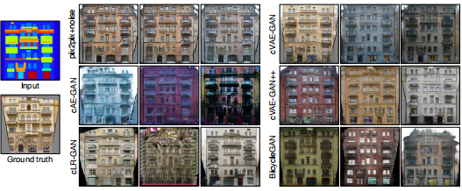
We compare results on the labels → facades dataset across different
methods. The BicycleGAN method produces results which are both realistic and diverse.
Notes:
作者在不同的实现方法上比较了标签->facades（正面；表面；外观）数据集的结果。
结果表明，BicycleGAN方法产生的结果既现实又多样。
很容易看出,pix2pix框架的结果变化不大。

Slide 20
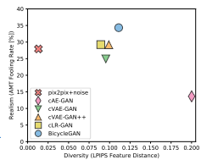
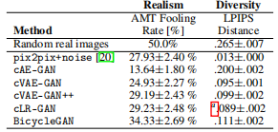
We measure diversity using average LPIPS distance , and realism using a real vs. fake Amazon Mechanical Turk test on the Google maps → satellites task：
(1)The pix2pix+noise baseline produces little diversity.
(2)Using only cAE-GAN method produces large artifacts during sampling.
(3)The hybrid BicycleGAN method, which combines cVAE-GAN and cLR-GAN, produces results which have higher realism while maintaining diversity.
Notes:
我们使用平均LPIPS距离测量多样性，并使用真实与假冒的亚马逊机械土耳其人测试对Google地图→卫星任务：
（1）pix2pix +噪声基线产生很少的多样性。
（2）仅使用cAE-GAN方法在采样期间产生大的伪像。
（3）结合cVAE-GAN和cLR-GAN的混合BicycleGAN方法产生的结果具有更高的真实感，同时保持多样性

Slide 21
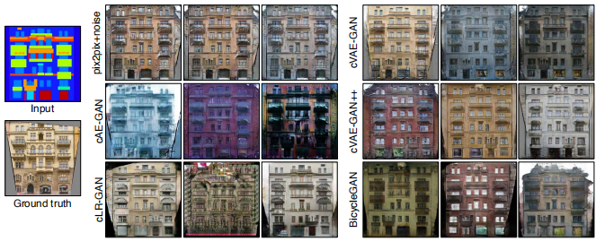
We observe that pix2pix+noise typically produces a single realistic output, but does not produce any meaningful variation. cAE-GAN adds variation to the output, but typically at a large cost to result quality.
We observe more variation in the cVAE-GAN, as the latent space is encouraged to encode information about ground truth outputs. However, the space is not densely populated, so drawing random samples may cause artifacts in the output. The cLR-GAN shows less variation in the output, and sometimes suffers from mode collapse.
Notes:
我们观察到pix2pix + noise通常会产生一个单一的实际输出，但不会产生任何有意义的变化。
cAE-GAN增加了输出的变化，但通常以很高的成本来提高质量。
我们在cVAE-GAN中观察到更多的变化，因为鼓励潜在空间编码有关地面实况输出的信息。
但是，空间不是粒子密集的，因此绘制随机样本可能会在输出中产生伪像。 cLR-GAN在输出中表现出较小的变化，并且有时会遭受模式崩溃。

Slide 22
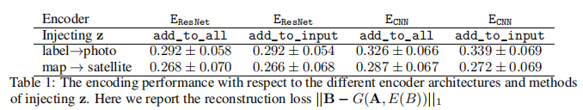
Encoder architecture :We find that ResNet better encodes theoutput image.
Methods of injecting latent code : We evaluate two ways of injecting latent code z: add_to_input&and add_to_all,shows that two methods give similar performance. This indicates that the U_Net can already propagate the information well to the output without the additional skip connections from z. We use add_to_all method to inject noise in our final model.
Notes:
表1显示了两种方法具有相似的性能。
编码器架构：我们发现ResNet可以更好地对输出图像进行编码。
注入潜在码（随机变量）的方法：我们评估两种注入潜在代码的方法：add_to_input＆和add_to_all，
表明两种方法具有相似的性能。 这表明U_Net已经可以很好地将信息传播到输出，
而没有来自z的额外跳过连接。 我们使用add_to_all方法在最终模型中注入噪声。

Slide 23
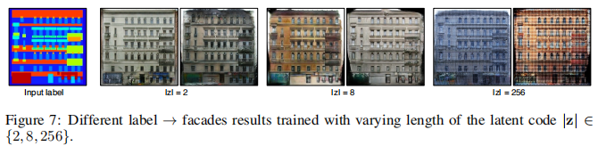
Latent code length :We study the BicycleGAN model results with respect to the varying number of dimensions of latent codes {2, 8, 256} in Figure 7. A very low-dimensional latent code may limit the amount of diversity that can be expressed. On the contrary, a very high-dimensional latent code can potentially encode more information about an output image, at the cost of making sampling difficult. The optimal length of z largely depends on individual datasets and applications, and how
much ambiguity there is in the output.
Notes:
如图7所示，作者研究了基于BicycleGAN模型的不同维数的潜在码{2,8,256}的结果。
非常低维的潜在码可能会限制可表达的多样性的数量。
相反，非常高维的潜在码可能会编码更多关于输出图像的信息，但代价是难以采样。
潜在向量z的最佳长度很大程度上取决于个别数据集和具体应用，以及输出中存在多少模糊性。

Slide 24
5
Conclusion
Notes:
3 d形状是至关重要的,但今天的计算机视觉系统中尚未得到充分利用的线索
,主要是由于缺乏一个好的通用形状表示。
随着近来可用的便宜的2.5D深度传感器（例如Microsoft Kinect），
在循环中具有强大的3D形状表示变得越来越重要。

Slide 25
In conclusion：
we have evaluated a few methods for combating the problem of mode collapse in the conditional image generation setting.
We find that by combining multiple objectives for encouraging a bijective mapping between the latent and output spaces, we obtain results which are more realistic and diverse.
We see many interesting avenues of future work, including directly enforcing a distribution in the latent space that encodes semantically meaningful attributes to allow for image-to-image transformations with user controllable parameters.
Notes:
最后，分3点总结一下：
1.作者评估了一些方法来解决条件图像生成设置中的模式崩溃问题。
2.我们发现通过结合多个目标来鼓励潜在空间和输出空间之间的双射映射，我们得到了更加真实和多样化的结果。
3.我们看到了未来工作的许多有趣途径，包括直接在潜在空间中执行分布，该分布编码具有语义意义的属性，以允许使用用户可控参数进行图像到图像的转换。

Slide 26


工程与应用技术研究院
感谢聆听！
报告人：胡梓烨 学号：18110860007

